Slide 1

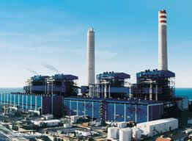
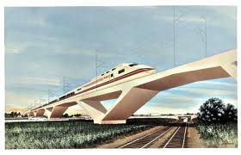
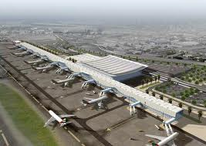
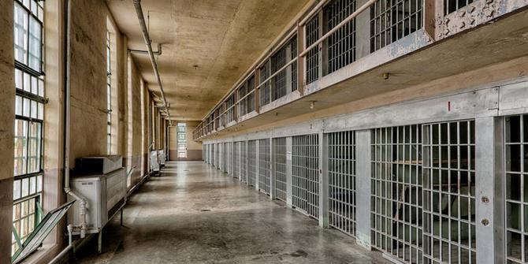
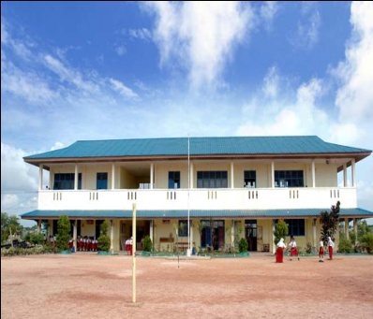

PERAN KEMENTERIAN PPN/BAPPENAS DALAM PROYEK KPBU DALAM PENYEDIAAN INFRASTRUKTUR
DIREKTORAT KERJASAMA PEMERINTAH SWASTA DAN RANCANG BANGUN

Slide 2
KEBUTUHAN DAN SUMBER PENDANAAN INFRASTRUKTUR (2015 -2019): KETERLIBATAN PERAN SWASTA LEBIH BESAR
Kebutuhan Pendanaan
Sumber
Deskripsi
Kebutuhan Investasi Infrastruktur¹ 2015-2019:
Rp. 4.796,2 Tn
APBN + APBD:
Rp. 1.978,6 Tn
(41,3%)
Anggaran infrastruktur dapat ditingkatkan:
2014: Rp 177,9 Tn
2015: Rp 290,3 Tn
2016: Rp 313,5 Tn
2017: Rp 346,6 Tn
Namun total 2015-2019: ±Rp 1.500 Tn < Rp 1.978,6 Tn, perlu keterlibatan swasta lebih besar
Belanja K/L
Belanja non K/L (subsidi, PSO)
Transfer daerah
Pembiayaan (PMN dan viability gap fund)
BUMN:
Rp. 1.066,2 Tn
(22,2%)
Swasta murni
BUMN murni
KPBU
PINA
Porsi investasi infrastruktur melalui skema KPBU terhadap total investasi infrastruktur pada sejumlah negara rata-rata adalah 22% (Inggris, Thailand, Portugal dan Brazil memiliki figur tertinggi yaitu di atas 40%)
PARTISIPASI SWASTA:
Rp. 1.751,5 Tn
(36,5%)
1 : Dihitung berdasarkan tingkat kinerja infrastruktur yang diperlukan untuk pencapaian posisi negara berpendapatan menengah (middle income country) pada tahun 2025.
Sumber: Bappenas- JICA, 2014: Background Study for RPJMN 2015-2019, Analisa Tim Kementerian PPN/Bappenas
2

Slide 3
TUSI KEMENTERIAN PPN/BAPPENAS
FUNGSI:
pengkajian, pengoordinasian, dan perumusan kebijakan di bidang perencanaan pembangunan nasional, strategi pembangunan nasional, arah kebijakan fiskal, sektoral, lintas sektor, dan lintas wilayah, kerangka ekonomi makro nasional dan regional, rancang bangun sarana dan prasarana, kerangka regulasi, kelembagaan, dan pendanaan, serta pemantauan, evaluasi dan pengendalian pelaksanaan pembangunan nasional;
Pengoordinasian dan sinkronisasi pelaksanaan kebijakan perencanaan dan penganggaran pembangunan nasional dan penyiapan rancang bangun sarana dan prasarana;
penyusunan rencana pembangunan nasional secara holistik integratif dalam penetapan program dan kegiatan Kementerian/Lembaga/Daerah;
pengoordinasian dan pengendalian rencana pembangunan nasional dalam rangka sinergi antara Rencana Kerja Pemerintah dan Rancangan Anggaran Pendapatan dan Belanja Negara;
penyusunan Rancangan Anggaran Pendapatan dan Belanja Negara bersama-sama dengan Kementerian Keuangan;
pengoordinasian pelancaran dan percepatan pelaksanaan rencana pembangunan nasional;
pemantauan, evaluasi, dan pengendalian atas pelaksanaan rencana pembangunan nasional;
pengoordinasian, fasilitasi, dan pelaksanaan pencarian sumber-sumber pembiayaan dalam dan luar negeri, serta pengalokasian dana untuk pembangunan;
TUGAS :
Membantu Presiden dalam melaksanakan tugas pemerintahan
di bidang perencanaan pembangunan nasional
3

Slide 4
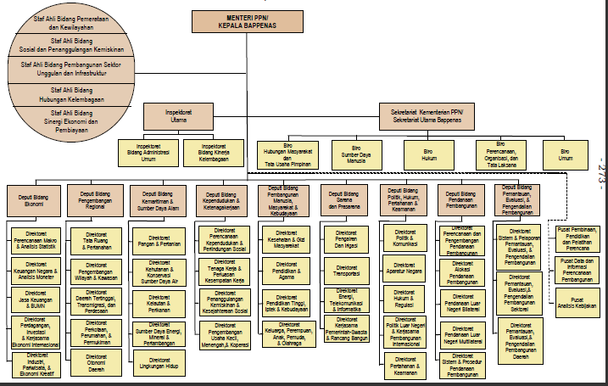
STRUKTUR ORGANISASI
4

Slide 5
Kementerian PPN/Bappenas Ditugaskan untuk Merencanakan Pencapaian Prioritas Pembangunan beserta Sumber Pendanaannya
PHLN
Penyusunan daftar rencana proyek
(Blue Book)
Readiness Criteria
Daftar Kegiatan
(Green Book)
Negosiasi Pinjaman/Hibah
Perjanjian Pinjaman/Hibah
Pelaksanaan
KPBU
Perencanaan Proyek KPBU
Penyusunan daftar proyek KPBU
Jaminan Pemerintah
Dukungan Pemerintah (Fiskal) – Viability Gap Fund (VGF)
Availability Payment (AP)
Pelaksanaan
PINA
Penyusunan daftar proyek investasi prioritas
Fasilitasi proyek investasi prioritas
Penugasan BUMN
Pelaksanaan
BAPPENAS
BAPPENAS
BAPPENAS
KEMENKEU
KEMENTERIAN BUMN
KEMENKEU
K/L/PEMDA
BUMN
K/L/PEMDA

Slide 6
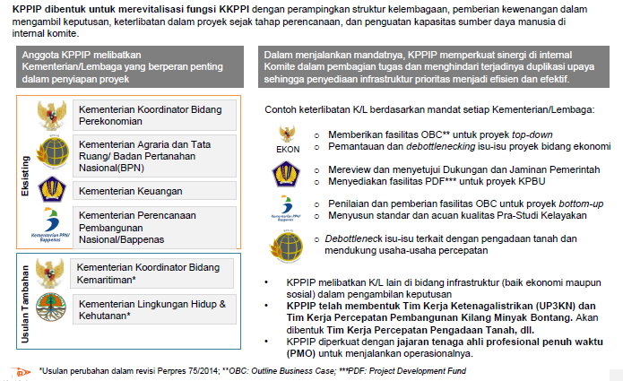
PROYEK STRATEGIS NASIONAL

Slide 7
MENDORONG PARTISIPASI SWASTA DALAM INVESTASI INFRASTRUKTUR
Partisipasi Swasta dalam Investasi Infrastruktur Sangat Kritikal
Dana pemerintah terbatas karena adanya pembatasan lebar defisit anggaran.
Kebutuhan investasi infrastruktur sangatlah besar sehingga anggaran pemerintah difokuskan untuk infrastruktur yang tidak dapat dikelola secara komersial (filling the gap).
Swasta berpeluang lebih besar dan fleksibel menarik dana dari luar negeri (akibat imbal hasil investasi yang rendah) dan memanfaatkan dana tax amnesty.
Korporasi swasta memiliki kapasitas leveraging lebih baik dibandingkan pemerintah sehingga dengan pendanaan yang sama dapat digunakan untuk melakukan investasi beberapa kali lebih banyak.
Swasta merupakan sumber dan mitra pembangunan yang dapat menciptakan nilai tambah dan lapangan pekerjaan secara berkelanjutan

Slide 8
REGULASI KERJASAMA PEMERINTAH DENGAN BADAN USAHA DALAM PENYEDIAAN INFRASTRUKTUR
Aspek | Pengaturan
Subyek Kerjasama | Pemerintah Menteri Kepala Lembaga Kepala Daerah BUMN/BUMD | Badan Usaha BUMN/BUMD Badan Usaha Asing Perseroan Terbatas Koperasi
Obyek Kerjasama | Infrastruktur Ekonomi dan Infrastruktur Sosial (19 Jenis Infrastruktur)
Kontribusi Pemerintah | Pembiayaan Sebagian KPBU Dukungan pemerintah Jaminan pemerintah
Pengembalian investasi Badan Usaha | Pembayaran oleh pengguna dalam bentuk tarif (User Charge). Pembayaran ketersediaan layanan (Availability Payment). Bentuk lain sepanjang tidak bertentangan dengan Perundang-undangan.
Tahapan | Tahap Perencanaan Tahap Penyiapan Tahap Transaksi
PERPRES 38/2015
PERMEN PPN NO. 4/2015
TENTANG PANDUAN UMUM
PERATURAN MENTERI/KEPALA LEMBAGA/KEPALA DAERAH SESUAI DENGAN KEWENANGANNYA
PERATURAN KEPALA LKPP NO 19 TAHUN 2015 TENTANG PENGADAAN BADAN USAHA;
PEMBAYARAN KETERSEDIAAN LAYANAN;
PMK NO. 260/PMK. 08/2016
PERMENDAGRI No. 96/2016
PENJAMINAN PEMERINTAH
Peraturan Presiden No. 78/2010
PMK 260/PMK.011/2010 Jo. PMK 8/PMK.08/2016
DUKUNGAN PEMERINTAH
PMK No. 223/PMK.11/2012 (VGF)

Slide 9
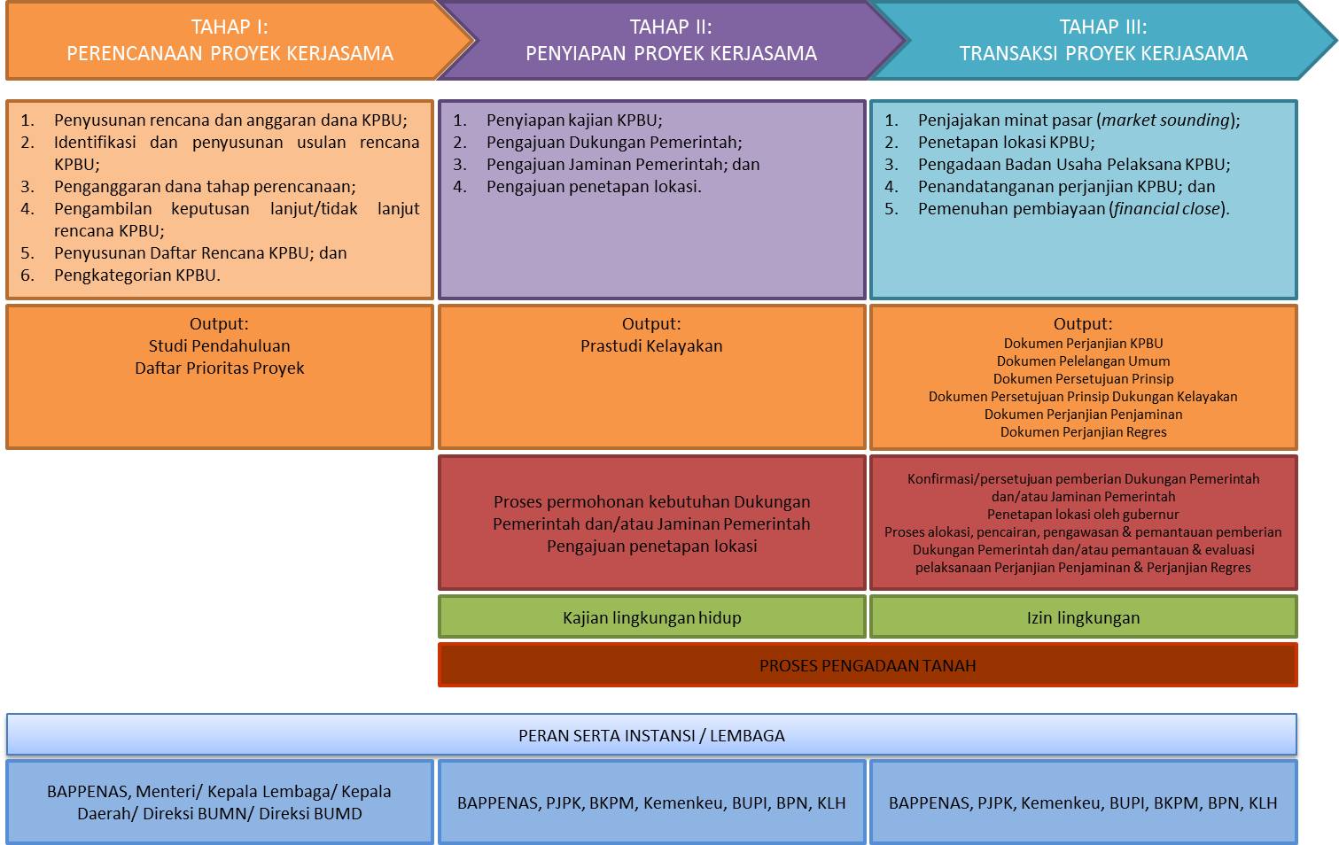
TAHAPAN PELAKSANAAN KPBU

Slide 10
ALUR KERJA KPBU SECARA UMUM
PJPK sebagai Pelaksana Proyek
BKPM memastikan kelayakan investor dan proses market sounding
LKPP bertindak sebagai transaction probity
PT PII secara informal memberikan masukan dalam penyusunan OBC dan FBC
PT PII melakukan proses penjaminan pemerintah
PJPK – Bappenas (Perencanaan)
Bappenas menganggarkan Dana OBC
PPP Unit di Kemenkeu sebagai penyedia fasilitas PDF dan VGF
PPP Agreement Signing
Tahap Konstruksi dan Operasi
PQ
RfP
Bid Award
Financial Close
Identifikasi dan usulan
Studi Pendahuluan
Penyusunan OBC
Penyusunan FBC
Tahap Screening dan Seleksi
Tahap Penyiapan Proyek
Tahap Transaksi
Kemenko Perekonomian sebagai Fasilitator Debottlenecking
Kemendagri dan Kemenhub akan segera bergabung
Dengan adanya kantor bersama, diharapkan proses yang tadinya >3 tahun bisa dipersingkat menjadi 18 bulan

Slide 11





INOVASI UNTUK PERCEPATAN PELAKSANAAN KPBU :
KANTOR BERSAMA KPBU REPUBLIK INDONESIA
Koordinasi
Percepatan Pelaksanaan
KPBU di Indonesia
Kantor Bersama KPBU Republik Indonesia
PT Penjaminan Infrastruktur Indonesia (Persero)
Capital Place, 7th & 8th Floor Jl. Jenderal Gatot Subroto Kav. 18,
Jakarta 12710 - Indonesia
Fasilitasi
Capacity Building

Slide 12
Daftar Rencana KPBU/PPP Book
Dokumen yang memuat rencana KPBU yang diusulkan oleh Menteri/Kepala Lembaga/Kepala Daerah dan telah dilakukan penilaiannya oleh Menteri Perencanaan untuk ditetapkan sebagai Proyek KPBU siap ditawarkan dan Potensial KPBU (proses penyiapan)
Tujuan:
1. Merencanakan KPBU infrastruktur sehingga pelaksanaan KPBU dapat bersinergi dengan kerangka kebijakan & kerangka anggaran pemerintah;
2. Mempromosikan proyek KPBU kepada badan usaha bahwa proyek KPBU telah direncanakan dan dipersiapkan secara matang oleh pemerintah;
3. Memantau perencanaan dan pembangunan proyek KPBU infrastruktur;
4. Sebagai sarana konsultasi publik atas proyek infrastruktur yang akan dikembangkan melalui skema KPBU.
Dasar penyusunan
Usulan K/L/D/BUMN/D yang diindikasikan membutuhkan Dukungan dan/atau Jaminan Pemerintah
Hasil identifikasi Menteri PPN berdasarkan prioritas pembangunan nasional

Slide 13
DAFTAR PROYEK PPP BOOK 2017

Slide 14
MENDORONG KERJASAMA PEMERINTAH DENGAN BADAN USAHA (KPBU)
CAPAIAN PROYEK KPBU TAHUN 2015-2016 (Financial close)
No | Proyek | Nilai Proyek* (Rp. Triliun) | Status
1 | Pembangkit Listrik Tenaga Uap (PLTU) 2x1000 MW | 54.00 | Dalam tahap konstruksi
2 | Palapa Ring Paket Barat | 1,28 | Dalam Tahap Kostruksi
3 | Palapa Ring Paket Tengah | 1,38 | Dalam Tahap Kostruksi
4 | Palapa Ring Paket Timur | 5,10 | Proses Financial Close
5 | SPAM Umbulan | 2,10 | Telah mencapai Financial Close
6 | Kerian-Legundi-Bunder-Manyar Toll Road | 5,96 | Penandatanganan Perjanjian Pengusahaan Jalan Tol (PPJT)
7 | Jalan tol Jkt – Cikampek elevated II | 14,17 | Penandatanganan Perjanjian Pengusahaan Jalan Tol (PPJT)
8 | Serang – Panimbang Toll Road | 11,38 | Dalam proses Pengadaan Badan Usaha
9 | Semarang – Demak Toll Road | 3,99 | Dalam proses Pengadaan Badan Usaha
10 | Probolinggo - Banyuwangi Toll Road | 18,38 | Dalam proses Pengadaan Badan Usaha
11 | Batang – Semarang Toll Road | 7,22 | Penandatanganan Perjanjian Pengusahaan Jalan Tol (PPJT)
12 | Balikpapan - Samarinda Toll Road | 13,08 | Dalam Tahap Konstruksi
13 | Pandaan – Malang Toll Road | 2,96 | Dalam Tahap Konstruksi
14 | Cisumdawu Toll Road | 10,03 | Dalam Proses Pengadaaan Badan Usaha
15 | Serpong - Balaraja Toll Road | 5,17 | Dalam Tahap Konstruksi
16 | Manado – Bitung Toll Road | 8,74 | Dalam Tahap kosntruksi
17 | Solid Weste Treatment and Final Disposal, Nambo, West Java | 0,60 | Dalam Proses Pengadaan Badan Usaha

Slide 15
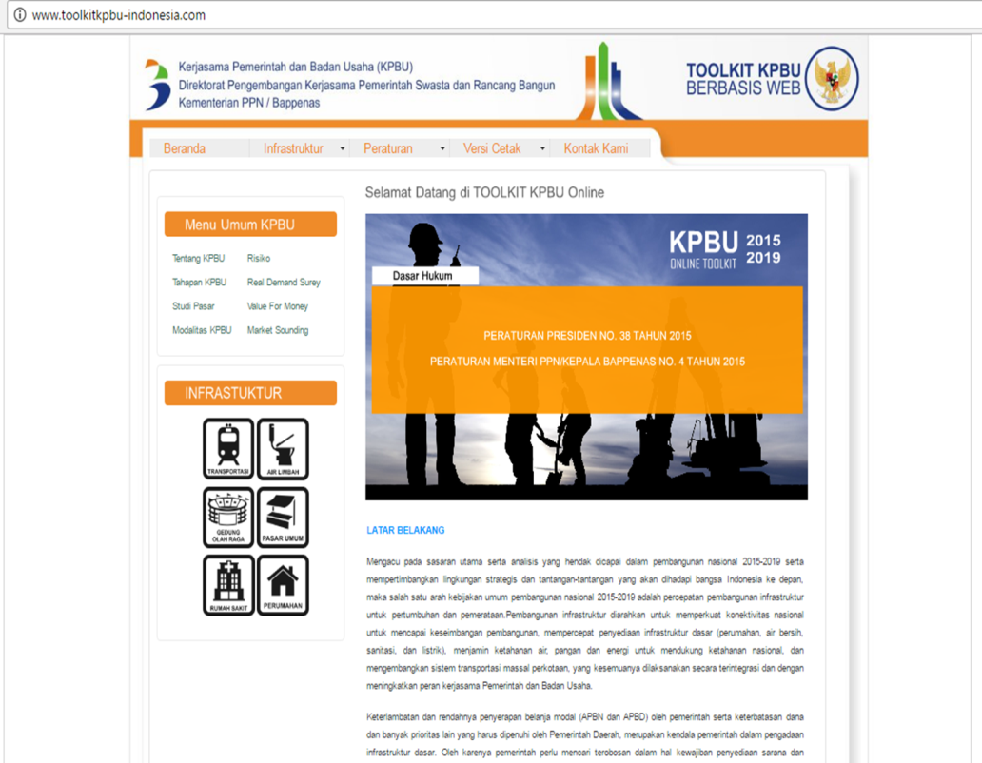
FASILTASI PENYUSUNAN OBC PROYEK KPBU
PENYUSUNAN DRAF KAJIAN AWAL PRA STUDI KELAYAKAN
OUTLINE BUSINESS CASE (OBC)
KONSULTASI PUBLIK
PENYEMPURNAAN KAJIAN AWAL PRASTUDI KELAYAKAN
OUTLINE BUSINESS CASE (OBC)
PENJAJAKAN MINAT PASAR
(PRE MARKET SOUNDING)
KAJIAN AWAL PRA STUDI KELAYAKAN
OUTLINE BUSINESS CASE (OBC)
Kajian awal Prastudi Kelayakan terdiri dari:
kajian hukum dan kelembagaan;
kajian teknis;
kajian ekonomi dan komersial;
kajian lingkungan dan sosial;
kajian bentuk KPBU dalam Penyediaan Infrastruktur;
kajian risiko;
kajian kebutuhan Dukungan Pemerintah dan/atau Jaminan Pemerintah; dan
kajian mengenai masalah yang perlu ditindaklanjuti (out standing issues).
WEB-BASED
PANDUAN ISI PRASTUDI KELAYAKAN KPBU
(TOOLKIT)
Toolki KPBU Umum
Infrastruktur Sistem Pengelolaan Air Limbah
Infrastruktur Transportasi Perkotaan
Infrastruktur Pasar Umum
Infrastruktur Gedung/Stadion Olah Raga
Infrastruktur Rumah Sakit
Infrastruktur Perumahan Rakyat

Slide 16
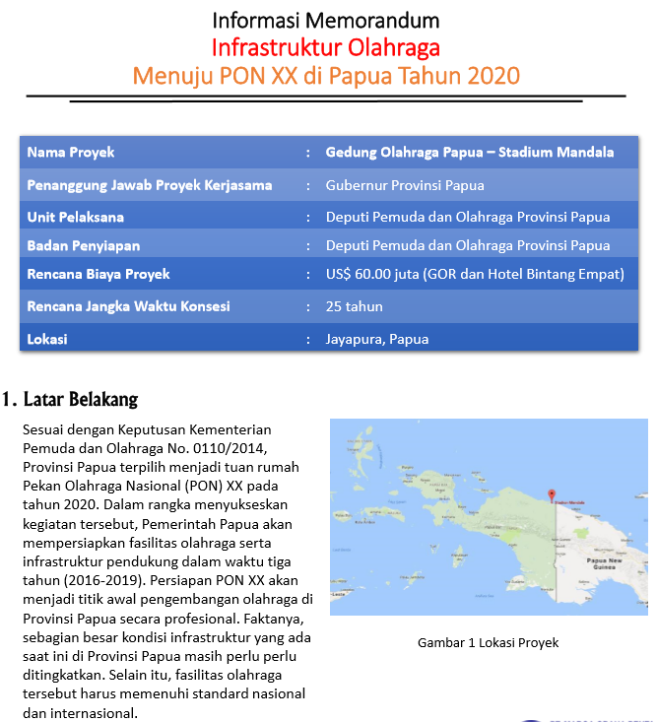
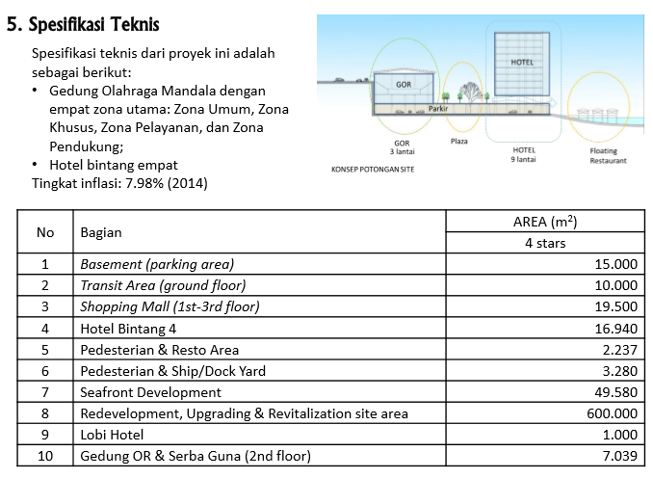
CONTOH PROYEK YANG DIFASILITASI KEMENTERIAN PPN/BAPPENAS

Slide 17
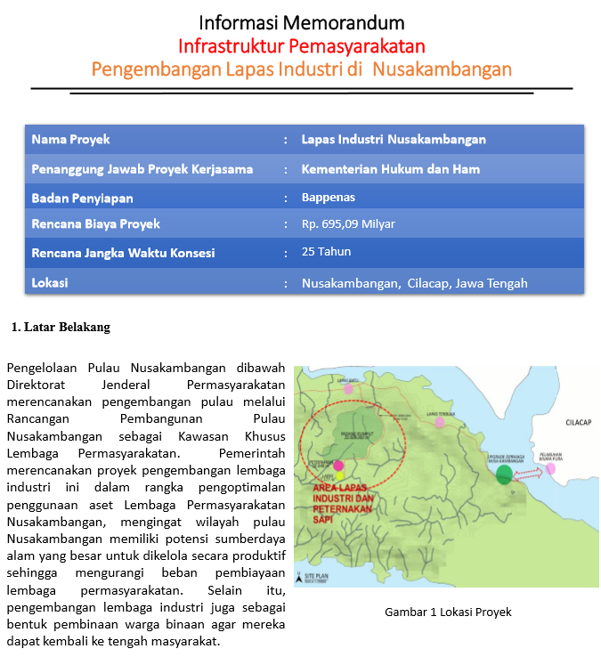
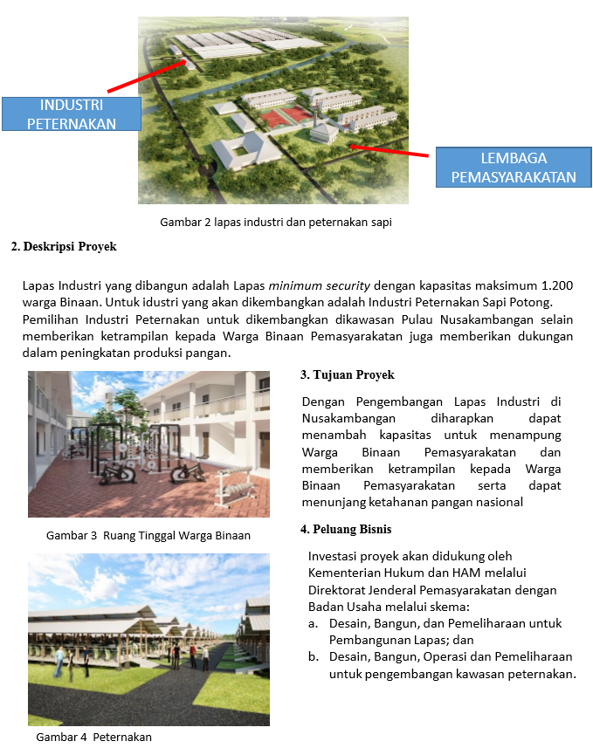
CONTOH PROYEK YANG DIFASILITASI KEMENTERIAN PPN/BAPPENAS

Slide 18
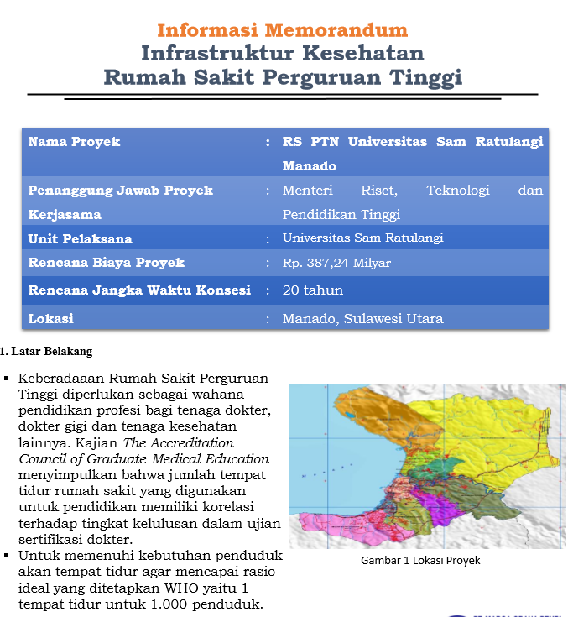
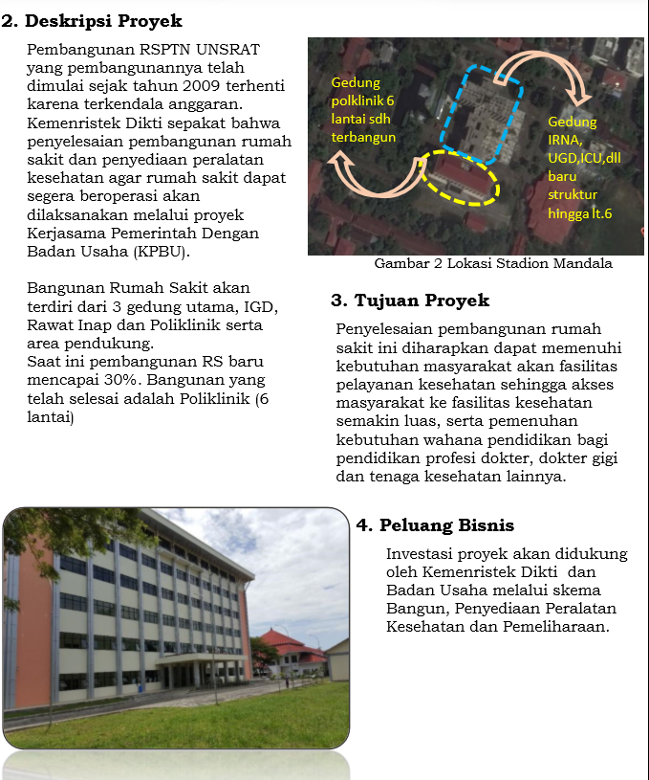
CONTOH PROYEK YANG DIFASILITASI KEMENTERIAN PPN/BAPPENAS

Slide 19




TERIMA KASIH
Direktorat Kerjasama Pemerintah Swasta dan Rancang Bangun
Kementerian Perencanaan Pembangunan Nasional / Bappenas
Jl. Taman Suropati No. 2 Jakarta 10310
021-31934175
021-31923813
pkps@bappenas.go.id
pkps.bappenas.go.id

Slide 20

Kerjasama Pemerintah dan Badan Usaha (KPBU)
Kerjasama antara pemerintah dengan badan usaha dalam Penyediaan Infrastruktur untuk kepentingan umum dengan mengacu pada spesifikasi yang telah ditetapkan sebelumnya oleh Menteri/Kepala Lembaga/Kepala Daerah/BUMN/BUMD, yang sebagian atau seluruhnya menggunakan sumber daya Badan Usaha dengan memperhatikan pembagian risiko diantara para pihak
Kegiatan penyediaan infrastruktur meliputi:
pekerjaan konstruksi untuk membangun
meningkatkan kemampuan infrastruktur
kegiatan pengelolaan infrastruktur
pemeliharaan infrastruktur dalam rangka meningkatkan kemanfaatan infrastruktur selama umur rencana.
Infrastruktur yang disediakan adalah:
fasilitas teknis, fisik, sistem, perangkat keras, dan lunak yang diperlukan untuk pelayanan kepada masyarakat.
Prinsip KPBU
KEMITRAAN
KEMANFAATAN
BERSAING
EFISIEN
EFEKTIF
PENGENDALIAN DAN PENGELOLAAN RISIKO

Slide 21
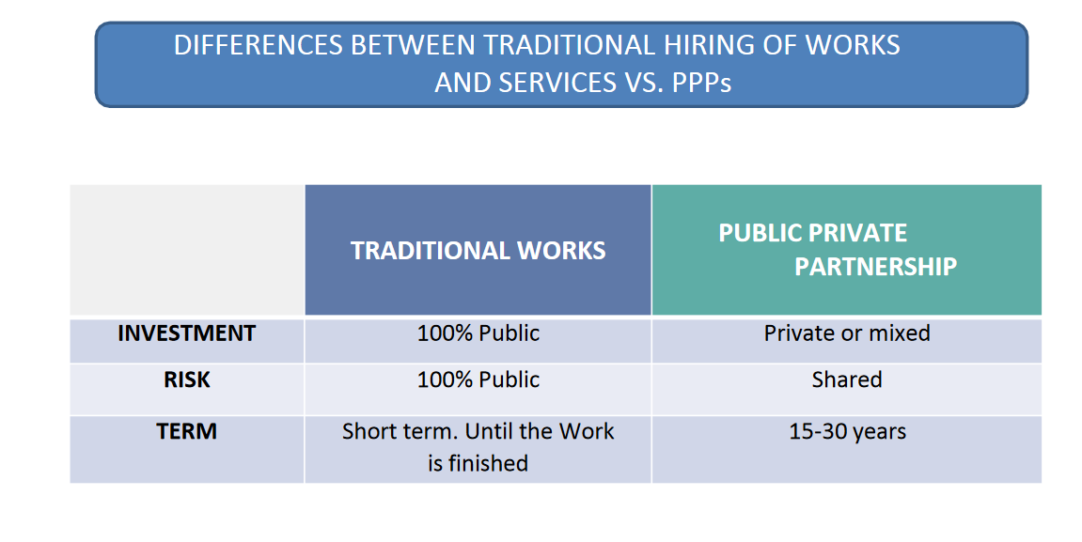

PERBEDAAN PPP DAN BUKAN PPP

Slide 22
KESALAHPAHAMAN TERHADAP KPBU
KPBU bukan pengalihan kewajiban pemerintah dalam penyediaan layanan kepada masyarakat
Investasi swasta bukan sumbangan gratis kepada pemerintah dalam penyediaan pelayanan publik
KPBU bukan merupakan privatisasi barang publik
KPBU bukan merupakan sumber pendapatan pemerintah yang akan membebani masyarakat dalam pemberian pelayanan umum
KPBU bukan merupakan pinjaman (hutang) pemerintah kepada swasta

Slide 23
REGULASI KERJASAMA PEMERINTAH DENGAN BADAN USAHA DALAM PENYEDIAAN INFRASTRUKTUR
Aspek | Pengaturan
Subyek Kerjasama | Pemerintah Menteri Kepala Lembaga Kepala Daerah BUMN/BUMD | Badan Usaha BUMN/BUMD Badan Usaha Asing Perseroan Terbatas Koperasi
Obyek Kerjasama | Infrastruktur Ekonomi dan Infrastruktur Sosial (19 Jenis Infrastruktur)
Kontribusi Pemerintah | Pembiayaan Sebagian KPBU Dukungan pemerintah Jaminan pemerintah
Pengembalian investasi Badan Usaha | Pembayaran oleh pengguna dalam bentuk tarif (User Charge). Pembayaran ketersediaan layanan (Availability Payment). Bentuk lain sepanjang tidak bertentangan dengan Perundang-undangan.
Tahapan | Tahap Perencanaan Tahap Penyiapan Tahap Transaksi
PERPRES 38/2015
PERMEN PPN NO. 4/2015
TENTANG PANDUAN UMUM
PERATURAN MENTERI/KEPALA LEMBAGA/KEPALA DAERAH SESUAI DENGAN KEWENANGANNYA
PERATURAN KEPALA LKPP NO 19 TAHUN 2015 TENTANG PENGADAAN BADAN USAHA;
PEMBAYARAN KETERSEDIAAN LAYANAN;
PMK NO. 260/PMK. 08/2016
PERMENDAGRI No. 96/2016
PENJAMINAN PEMERINTAH
Peraturan Presiden No. 78/2010
PMK 260/PMK.011/2010 Jo. PMK 8/PMK.08/2016
DUKUNGAN PEMERINTAH
PMK No. 223/PMK.11/2012 (VGF)

Slide 24
SUBJEK DALAM KPBU
Menteri/Kepala Lembaga/Kepala Daerah
BADAN USAHA
BUMN/BUMD
PT
BADAN HUKUM ASING
KOPERASI
PJPK
Mendelegasikan Kewenangan dlm Ruang Lingkup, Tugas & Tjg Jawab sesuai peraturan perundangannya,
misalnya: BPJT utk Jalan Tol
PJPK Gabungan utk 2 (dua)/lebih jenis infrastruktur.
misalnya: Jembatan dan Pembangkit listrik
BUMN/D berdasarkan Peraturan Perundangan sektor,
misalnya: PT. PLN/ PDAM
NOTA KESEPAHAMAN:
Kesepakatan yg menjadi koordinator
kesepakatan pembagian tugas & tjg jawab, termasuk hak & kewajiban dalam perjanjian KPBU
kesepakatan penggaran dlm penyiapan, transaksi, dan manajemen KPBU
Jangka waktu berlakunya Nota Kesepahaman
Jangka Waktu pelaksanaan KPBU

Slide 25


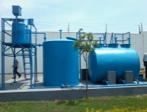
















19 JENIS INFRASTRUKTUR KPBU
Transportasi
Jalan
Sumber daya air dan irigasi
Air minum
Sistem pengelolaan air limbah terpusat
Sistem pengelolaan air limbah Setempat
Kawasan
Fasilitas perkotaan
Konservasi energi
Minyak dan gas bumi & energi terbarukan
Ketenagalistrikan
Telekomunikasi dan infomatika
Sistem pengelolaan persampahan
Fasilitas Olahraga, Kesenian & Kebudayaan
Pemasyarakatan
Kesehatan
Fasilitas Pendidikan
Pariwisata
Perumahan Rakyat

Slide 26
KONTRIBUSI PEMERINTAH DALAM KERJASAMA
DUKUNGAN PEMERINTAH
Tujuan: meningkatkan kelayakan finansial dan efektifitas KPBU
Bentuk:
VGF atau insentif perpajakan yang disetujui Menteri Keuangan; dan/atau
Bentuk lainnya yang dapat diberikan oleh Menteri/Kepala Lembaga/Kepala Daerah sesuai ketentuan peraturan perundang-undangan.
JAMINAN PEMERINTAH
Tujuan: untuk meningkatkan bankabilitas dan kelayakan kredit proyek KPBU
Prinsip:
- Alokasi risiko
- Diberikan dengan memperhatikan prinsip pengelolaan dan pengendalian risiko keuangan dalam Anggaran Pendapatan dan Belanja Negara.
PEMBIAYAAN SEBAGIAN KPBU OLEH PEMERINTAH
Penyediaan sebagian infrastruktur yang dibiayai pemerintah dilaksanakan oleh badan usaha pelaksana

Slide 27
PENGEMBALIAN INVESTASI BADAN USAHA
PJPK menetapkan bentuk pengembalian investasi yang meliputi penutupan biaya modal, biaya operasional, dan keuntungan Badan Usaha Pelaksana.
PEMBAYARAN OLEH PENGGUNA DALAM BENTUK TARIF
PJPK menetapkan tarif awal atas penyediaan infrastruktur
Tarif awal dan penyesuaiannya, ditetapkan untuk memastikan pengembalian investasi yang meliputi penutupan biaya modal, biaya operasional, dan keuntungan dalam kurun waktu tertentu
PEMBAYARAN KETERSEDIAAN LAYANAN (AVAILABILITY PAYMENT)
PJPK menganggarkan dana Pembayaran Ketersediaan Layanan untuk Penyediaan Infrastruktur yang dilakukan oleh Badan Usaha Pelaksana pada masa operasi selama jangka waktu yang diatur dalam Perjanjian Kerja Sama.
PJPK melakukan Pembayaran Ketersediaan Layanan, apabila Badan Usaha Pelaksana telah mengoperasikan Infrastruktur yang dikerjasamakan sesuai dengan syarat yang ditetapkan dalam perjajian kerjasama
BENTUK LAINNYA
sepanjang tidak bertentangan dengan peraturan perundang-undangan

Slide 28
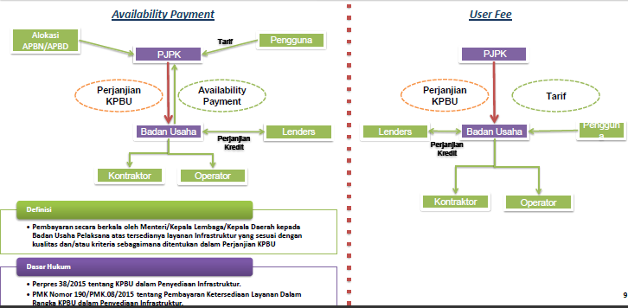
STRUKTUR PROYEK

Slide 29
SOLICITED & UNSOLICITED PROJECT
UNSOLICITED PROJECT
Inisiatif Badan Usaha
Penyiapan proyek dilakukan oleh Badan Usaha Pemrakarsa (Studi Kelayakan)
Dapat memperoleh jaminan pemerintah
SOLICITED PROJECT
Inisiatif Pemerintah
Penyiapan proyek dilakukan oleh pemerintah (Pra Studi Kelayakan)
Dapat memperoleh dukungan pemerintah (fiskal dan non-fiskal)
Dapat memperoleh jaminan pemerintah
Jenis Kompensasi:
(1) Pemberian tambahan nilai sebesar 10%;
(2) Right to match; dan/atau
(3) Pembelian prakarsa.

Slide 30
PROYEK KPBU ATAS PRAKARSA BADAN USAHA
Kriteria Proyek KPBU atas Prakarsa Badan Usaha → Pasal 14 Ayat (3) Perpres No. 38/2015
Penyediaan Infrastruktur yang dapat diprakarsai Badan Usaha adalah yang memenuhi kriteria sebagai berkut:
terintegrasi secara teknis dengan rencana induk pada sektor yang bersangkutan;
layak secara ekonomi dan finansial; dan
Badan Usaha yang mengajukan prakarsa memiliki kemampuan keuangan yang memadai untuk membiayai pelaksanaan Penyediaan Infrastruktur.
BADAN USAHA PEMRAKARSA KPBU DAPAT DIBERIKAN ALTERNATIF KOMPENSASI
No. | Bentuk Kompensasi | Ketentuan
1 | pemberian tambahan nilai sebesar 10% (sepuluh per seratus) | Badan Usaha Pemrakarsa tetap wajib mengikuti penawaran sebagaimana disyaratkan dalam Dokumen Pengadaan Seluruh studi beserta dokumen-dokumen pendukungnya serta merta beralih menjadi milik PJPK tanpa memperoleh bayaran atau kompensasi dalam bentuk apapun
2 | pemberian hak untuk melakukan penawaran oleh Badan Usaha pemrakarsa terhadap penawar terbaik (right to match)
3 | pembelian prakarsa KPBU | Badan Usaha Pemrakarsa diperkenankan mengikuti penawaran. Pembelian prakarsa meliputi sejumlah biaya langsung yang berkaitan dengan penyiapan KPBU yang telah dikeluarkan oleh Badan Usaha Pemrakarsa. Besaran biaya ditetapkan oleh PJPK berdasarkan penilaian yang dilakukan oleh penilai independen yang ditunjuk oleh PJPK.

Slide 31







































PROSEDUR BAGI PELAKSANAAN UNSOLICITED PROJECT
1
2
menyusun Pra-FS & Mengajukan Dok. Pra FS
Menyampaikan usulan KPBU
Mengevaluasi secara mendalam Dokumen Pratsudi
Kelayakan :
PJPK menilai Prastudi Kelayakan KPBU dengan kriteria:
Terintegrasi secara teknis dengan rencana induk pada sektor yang bersangkutan;
Layak secara ekonomi dan finansial; dan
CP memiliki kemampuan keuangan
4
3
Review penyempurnaan Dok Pra FS.
Penerbitan persetujuan pembuatan dokumen FS.
Penyempurnaan substansi Dokumen Pra FS
PJPK menerbitkan Surat Persetujuan Lanjut FS yang memuat:
hak eksklusif Calon Pemrakarsa selama jangka waktu tertentu untuk menyelesaikan Studi Kelayakan KPBU.
kewajiban untuk menyiapkan Studi Kelayakan dan mematuhi tata cara KPBU atas prakarsa Badan Usaha sesuai dengan Panduan Umum;
kewajiban untuk menyampaikan usulan bentuk kompensasi.
5
mengajukan Dokumen FS, pemenuhan prasyarat PQ, rencaana dokumen pengadaan Badan Usaha Pelaksana dan usulan bentuk
kompensasi
6
Evaluasi terhadap substansi FS dan pemenuhan kualifikasi.
7
Penyempurnaan Dok. FS (renc KPBU, sumber pembiayaan, dana, penawaran, jadwal, proses, cara penilaian), kajian LH, tnh & LARAP
8
Menerbitkan surat Persetujuan Sebagai Unsolicited Project
Surat Persetujuan memuat
persetujuan Studi Kelayakan;
penetapan usulan KPBU sebagai proyek prakarsa badan usaha (unsolicited);
penetapan Calon Pemrakarsa sebagai Badan Usaha Pemrakarsa;
penetapan bentuk kompensasi; dan
pemenuhan persyaratan prakualifikasi pengadaan Badan Usaha Pelaksana
:
persetujuan Studi Kelayakan;
penetapan usulan KPBU sebagai proyek prakarsa badan usaha
(unsolicited);
penetapan Calon Pemrakarsa sebagai Badan Usaha Pemrakarsa;
penetapan bentuk kompensasi; dan Legenda:
pemenuhan persyaratan prakualifikasi pengadaan Badan Usaha Pelaksana
9
10
Ikut Pelelangan KPBU
Pengadaan BU
PEMERINTAH
BADAN USAHA

